Slide 1
Introducción a la automatización I
Bach. Daniel Pérez Morera

Slide 2
¿Qué es automatización?
Automatizar es utilizar un programa para realizar una tarea de manera automática, reduciendo o eliminando la intervención humana.
Ejemplos: Procesar archivos Generar reportes Organizar información Consultar servicios externos

Slide 3
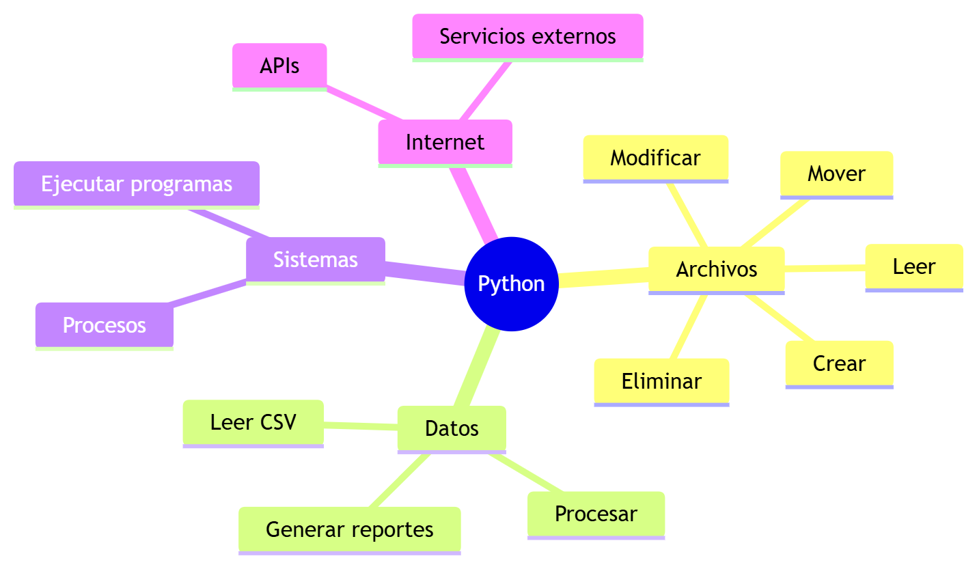
¿Para qué sirve la automatización?
Ahorrar tiempo Evitar tareas repetitivas Reducir errores humanos Procesar muchos archivos Generar reportes Conectar diferentes sistemas

Slide 4
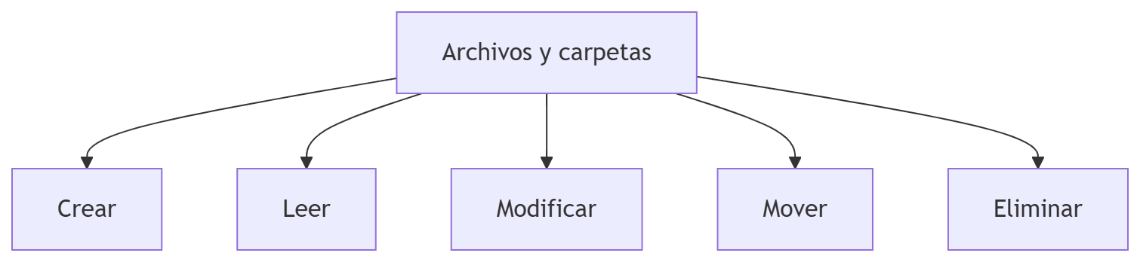
Trabajar con archivos
Python puede crear, leer, escribir, renombrar, eliminar y mover archivos y carpetas

Slide 5
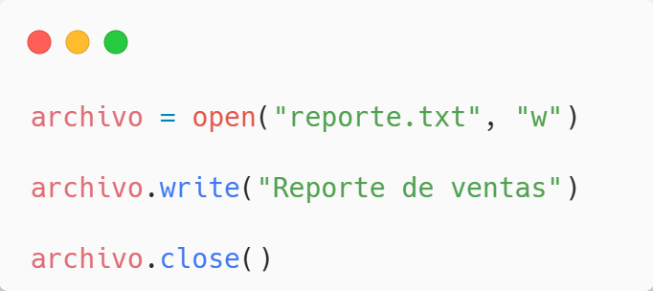
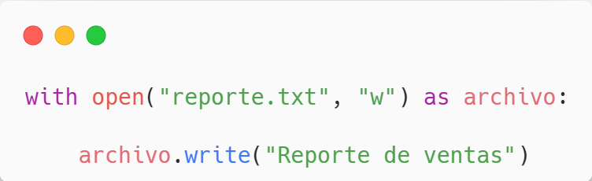
Crear un archivo con Python

Slide 6
Modos de apertura
Modo | Significado
r | Solo lectura
w | Solo escritura, borrando los contenidos previos
a | Solo escritura, empezando a escribir al final del archivo
r+ | Lectura y escritura

Slide 7
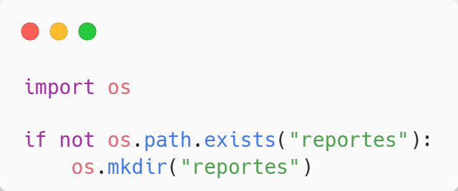
Crear carpetas con Python
La biblioteca os nos permite interactuar con el sistema operativo.

Slide 8
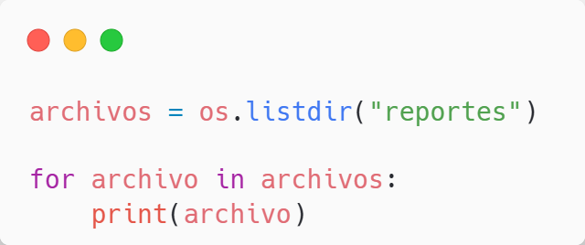
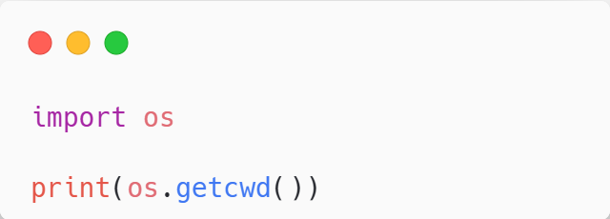
Trabajar con carpetas
Obtener Directorio actual
Obtener archivos

Slide 9
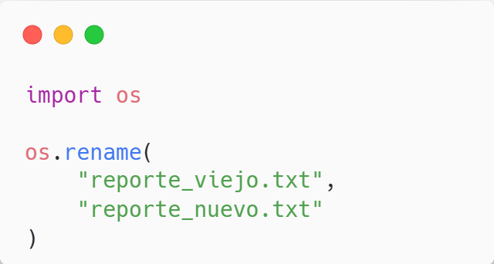
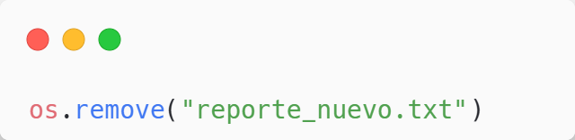
Trabajar con carpetas
Renombrar archivos
eliminar archivos

Slide 10
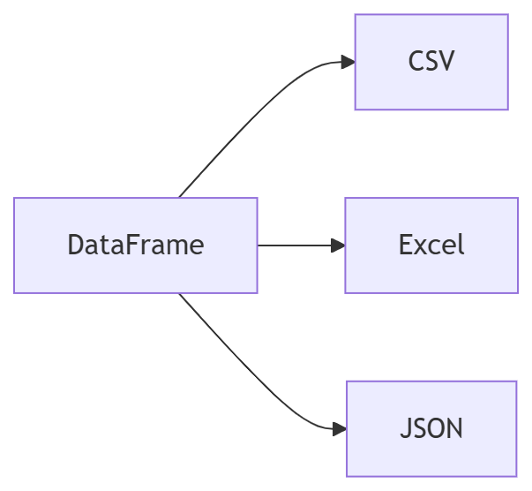
Crear archivos con Pandas
Pandas puede generar archivos automáticamente.

Slide 11
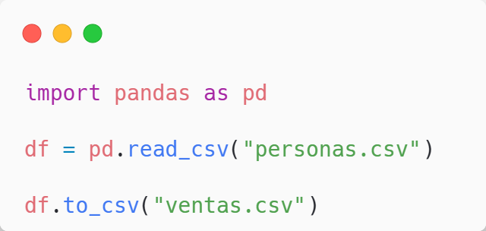
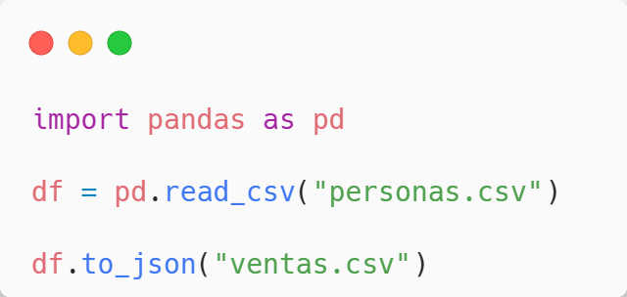
Crear archivos con Pandas
CSV
json

Slide 12
Actividad 5: Automatización de archivos con Pandas
Problema:
Una pequeña tienda necesita mejorar la forma en que administra la información de sus productos.
Actualmente, la información se encuentra almacenada manualmente y la persona encargada necesita generar archivos digitales que puedan ser utilizados posteriormente por otros sistemas.
La tienda desea contar con un programa en Python que permita generar y almacenar automáticamente la información de sus productos en diferentes formatos.
El programa debe trabajar con información como:
Nombre del producto
Categoría
Precio
Cantidad disponible
Algún otro dato que considere relevante
La información debe contener al menos 10 productos diferentes.
Requerimientos:
El programa debe:
Utilizar Pandas para manejar la información.
Generar un archivo CSV con la información de los productos.
Generar un archivo JSON con la misma información.
El estudiante debe decidir qué información incluir, cómo organizarla y qué información adicional resulta útil para la tienda.

